Slide 1
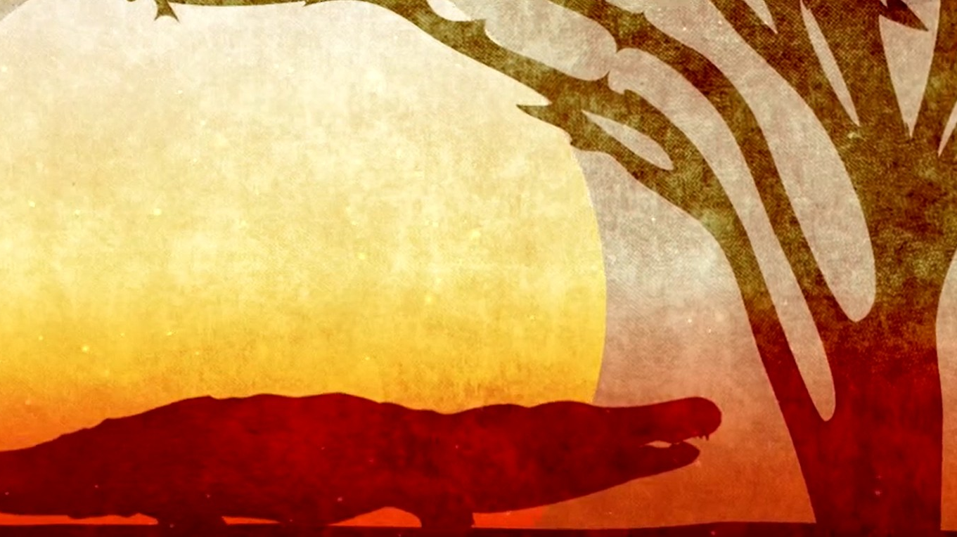
Sebastian og Afrikas vilde dyr
Nilkrokodillen

Slide 2
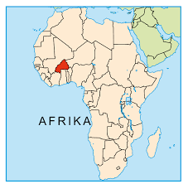
Burkina Faso

Slide 3
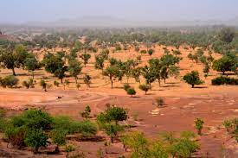
Savanne i Burkina Faso

Slide 4
Hvad betyder
varieret dyreliv
frygtindgydende dyr
hierarki i abeflokken
tørtiden i Burkina Faso
mærkværdigt udseende
fugle og krokodiller er beslægtede
elefanterne laver skinangreb
krokodilleføde

Slide 5
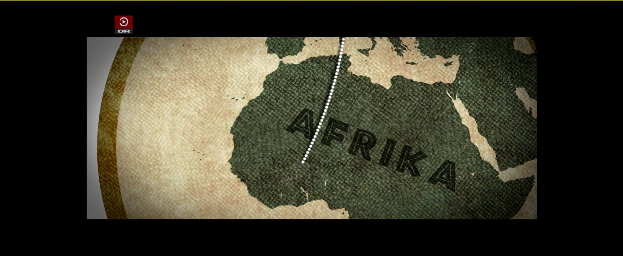
Se filmen

Slide 6
Skriv en fagtekst om det, du har set og hørt.
Sebastian mødte disse dyr:
* tantalus-aben * hammer-hejre * elefanter * nil-krokodille
FAKTA OM NIL-KROKODILLEN
Den kan blive 6 meter lang
Den kan veje 1 ton
Den dræber 200 mennesker i Afrika hvert år.

Slide 7
Gode ord og sætninger

